Slide 1
BÀI THUYẾT TRÌNH CỦA TỔ 4
Chào mừng đến với
LÀM HẾT HƠI, CHƠI HẾT NẤC

Slide 2
NĂNG LƯỢNG TÁI TẠO
Môn: VẬT LÝ
Lớp: 9/3

Slide 3
Đánh giá phân công
 | Mức độ hoàn thành | Đề xuất ý kiến | Trách nhiệm | Độ hợp tác
Mai Trân Minh Tuấn Gia Hân Minh Nguyên Ngọc Diệu Phương Nhi Nhật Khánh Anh Quân Minh Nghĩa Thảo Nguyên Khánh Linh Khương Duy Minh Anh Khánh Ngọc Tường Vy | 200% 200% 100% 100% 100% 100% 100% 100% 100% 100% 100% 100% 100% 100% 100% 100% 100% 100% 100% 100% | 100% 100% 100% 100% 100% 100% 100% 100% 100% 100% 100% 100% 100% 100% 100% 100% 100% 100% 100% 100% | 100% 100% 100% 100% 100% 100% 100% 100% 100% 100% 100% 100% 100% 100% 100% 100% 100% 100% 100% 100% | 100% 100% 100% 100% 100% 100% 100% 100% 100% 100% 100% 100% 100% 100% 100% 100% 100% 100% 100% 100%

Slide 4
NĂNG LƯỢNG TÁI TẠO LÀ GÌ?
Là một nguồn năng lượng sạch
Là một khái niệm mới
03
01
Được tạo ra từ thiên nhiên, từ các quy trình tự nhiên
Đang dần được mở rộng
04
02

Slide 5
MỘT SỐ DẠNG NĂNG LƯỢNG TÁI TẠO
Mặt trời
Nhiên liệu Hi-đrô
01
04
là năng lượng bức xạ
là năng lượng thu được qua quá trình điện phân nước
Gió
Sinh khối
02
là năng lượng được chuyển hóa từ các vật liệu và phế phẩm sinh học
05
là động năng của không khí di chuyển trong bầu khí quyển trái đất
Thủy điện
Địa nhiệt
03
là năng lượng phụ thuộc vào dòng nước
06
Là năng lượng được tách ra từ nhiệt trong Trái Đất

Slide 6
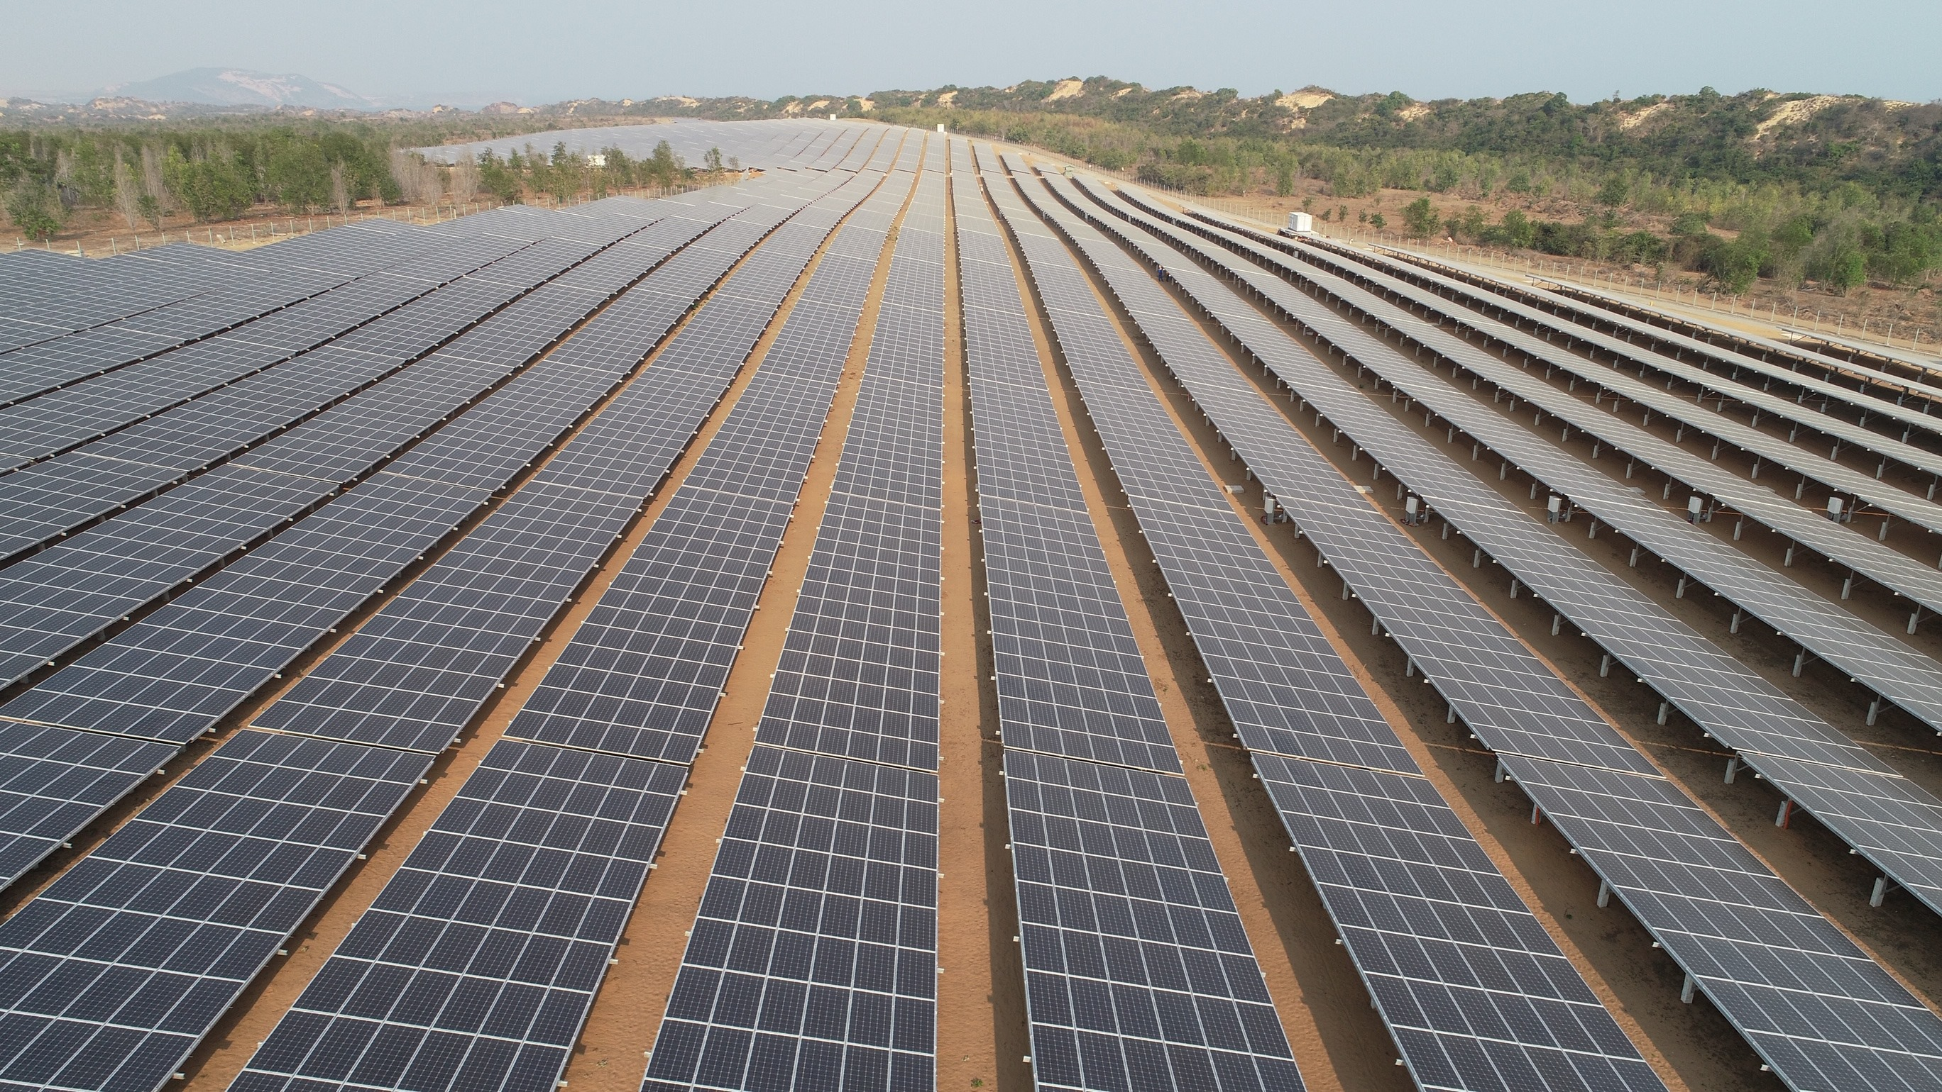
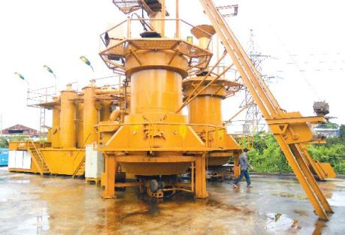
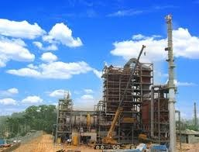
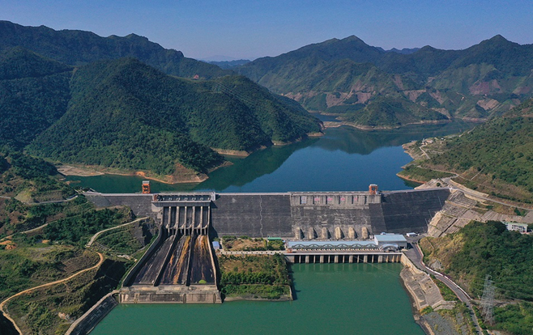
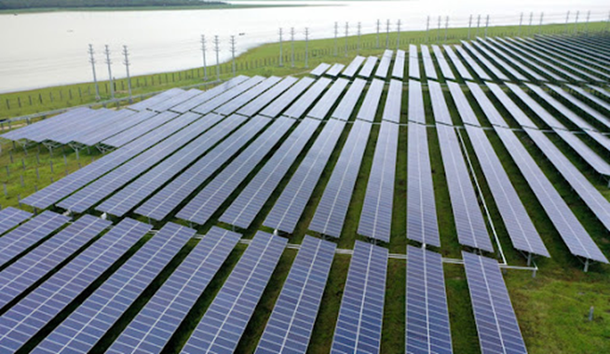
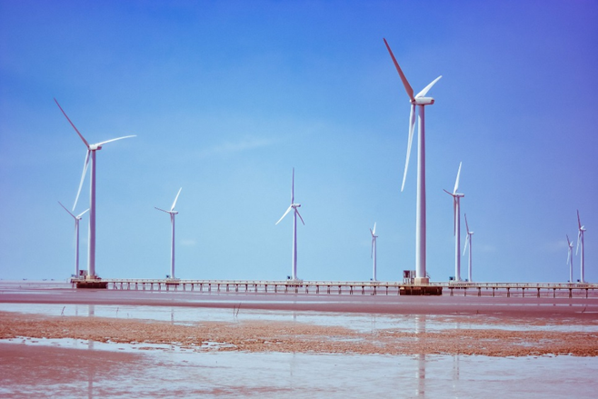
Nhà máy điện mặt trời Mũi Né
Nhà máy điện Gò Rác
Nhà máy xử lí chất thải công nghiệp NEDO
MỘT SỐ NHÀ MÁY
Nhà máy thủy điện Sơn La (2400 MW)
Cụm nhà máy điện gió Dầu Tiếng (99 MW)
Trang trại điện gió Bạc Liêu

Slide 7
ƯU ĐIỂM CỦA NĂNG LƯỢNG TÁI TẠO
Là nguồn năng lượng sạch, thân thiện, ít ô nhiễm môi trường.
01
Chi phí nhiên liệu và bảo dưỡng thấp, cũng như độ bền cao hơn gấp đôi
02
Có nhiều ứng dụng hữu ích, giúp tiết kiệm điện năng.
03
Nguồn năng lượng lớn, phong phú và đa dạng, không sợ cạn kiệt.
04

Slide 8
KHUYẾT ĐIỂM CỦA NĂNG LƯỢNG TÁI TẠO
Hiệu suất hoạt động có thể bị ảnh hưởng nhiều do yếu tố thời tiết, thiên nhiên.
Đòi hỏi công nghệ tiên tiến, chi phí đầu tư cao
Khó để sản xuất một lượng điện lớn, khó để lưu trữ lâu dài
Kỹ thuật khai thác phức tạp, tốn nhiều thời gian, công sức

Slide 9
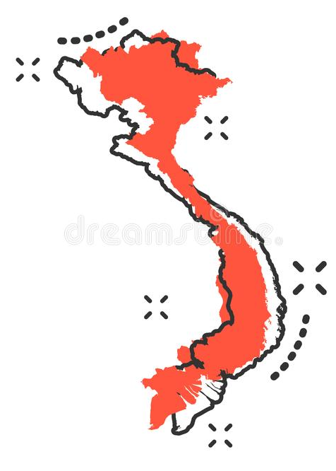

VAI TRÒ Ở VIỆT NAM VÀ THẾ GIỚI
Định hướng phát triển nền kinh tế
Thu hút vốn đầu tư của toàn xã hội, của các nhà đầu tư trong và ngoài nước
Cải thiện chất lượng không khí và sức khỏe con người
Tăng năng suất công nghiệp
Giảm tác động đối với biến đổi khí hậu
Tránh được tình trạng cạn kiệt dần sau một thời gian dài khai thác
Có thể tái sử dụng vô hạn lần theo chuẩn mực

Slide 10
VẤN ĐỀ MÔI TRƯỜNG
Sử dụng năng lượng sinh khối giảm khoảng được 70% khí CO2 và 30% khí độc hại so với xăng dầu
Sử dụng điện mặt trời góp phần giảm lượng khí thải CO2 gây hiệu ứng nhà kính.
Hướng tới một nền tăng trưởng năng lượng xanh, hiện đại, giảm tác động làm biến đổi khí hậu, bảo vệ môi trường, đảm bảo an ninh năng lượng quốc gia.
Khai thác năng lượng tái tạo đang là xu hướng chung trên thế giới để thay thế nguồn năng lượng hóa thạch vốn đang dần cạn kiệt, hơn nữa làm hạn chế sự biến đổi đến mức cực đoan của khí hậu.

Slide 11
KẾT LUẬN
_ Năng lượng tái tạo đang được xem là giải pháp và xu hướng tất yếu của ngành năng lượng hiện nay trên thế giới.
_ Phát triển nguồn năng lượng tái tạo đang dần chiếm vị trí quan trọng trọng sự phát triển kinh tế bền vững ở các nước.
Nguồn thiên nhiên vô tận được tận dụng tối đa để góp phần giảm tác động của hiệu ứng nhà kính và biến đổi khí hậu gây ra.

Slide 12
TRÁCH NHIỆM CỦA HỌC SINH
Hăng hái tham gia các hoạt động, phong trào về NLTT
01
Tiết kiệm điện, nước
02
Tích cực trồng cây xanh
03
Không tiếp tay cho những hành động gây tổn hại đến môi trường.
04
05
Hạn chế sử dụng túi ni-long, vứt rác đúng nới qui định.

Slide 13
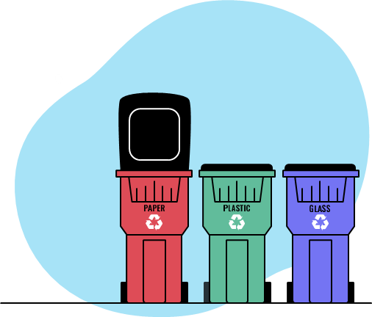
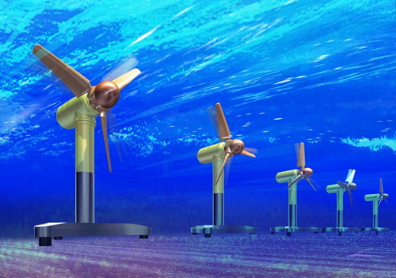
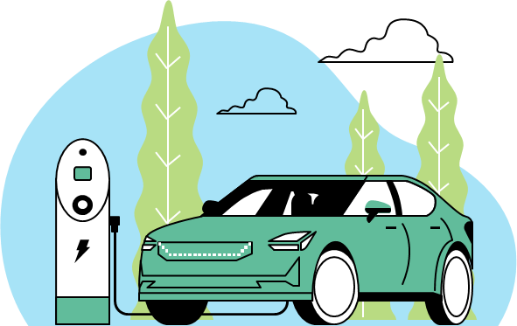
Câu 1: Ngoài những dạng năng lượng đã đề cập ở trên thì bạn còn biết loại nào nữa không?
CÂU HỎI
01
01
Năng lượng Chất thải rắn
02
02
Năng lượng Thủy triều
03
03
Năng lượng Nhiên liệu sinh học

Slide 14
Câu 2: Bạn có biết 9 quốc gia nào đang đứng đầu thế giới về năng lượng tái tạo không?
01
Phần Lan
04
Iceland
07
Anh
02
Kenya
05
Thụy Điển
08
New Zealand
03
Mỹ
06
Estania
09
Costa Rica

Slide 15
HẾT. CẢM ƠN THẦY CÔ VÀ CÁC BẠN ĐÃ LẮNG NGHE
Trích nguồn: https://vi.wikipedia.org/wiki/Trang_Ch%C3%ADnh
https://www.citenco.com.vn/tin-tuc-su-kien/hoat-dong-cong-ty/lanh-dao-tp-hcm-tham-nha-may-dien-rac-go-cat
https://www.nldc.evn.vn/CateNewsg/4/251/Nang-luong-tai-tao/default.aspx

